Slide 1
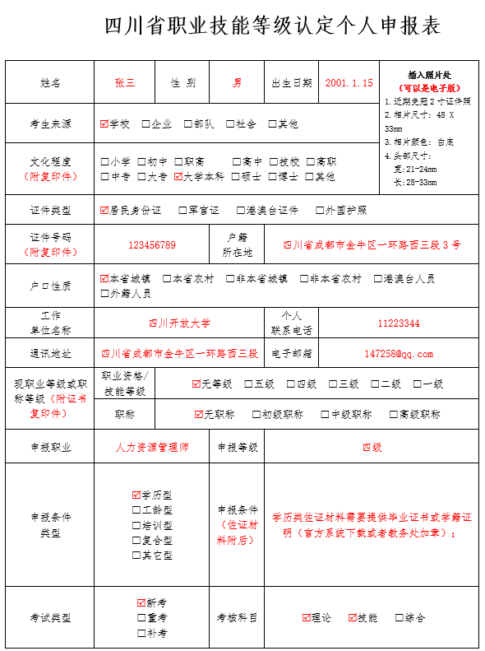
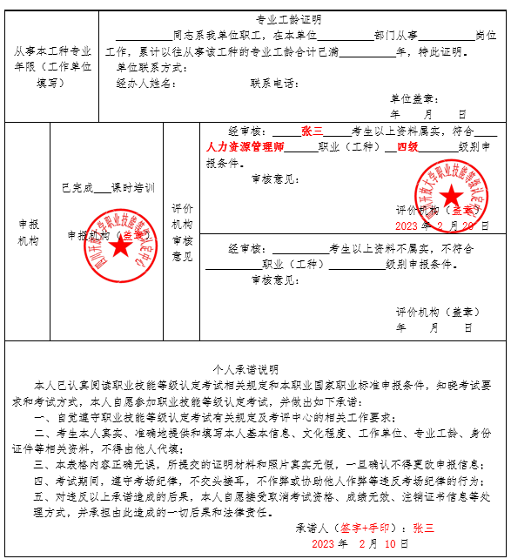
职业技能等级认定个人申报表(2023年版）学历型
无

Slide 2
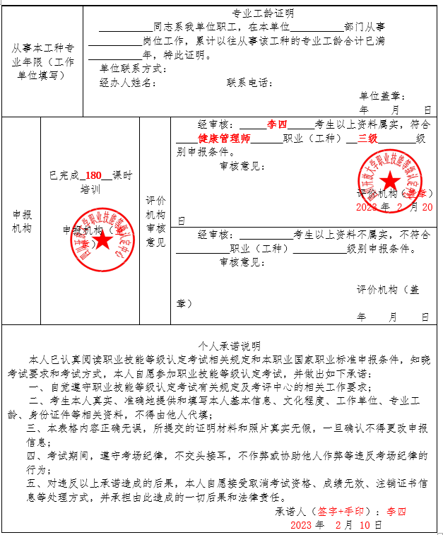
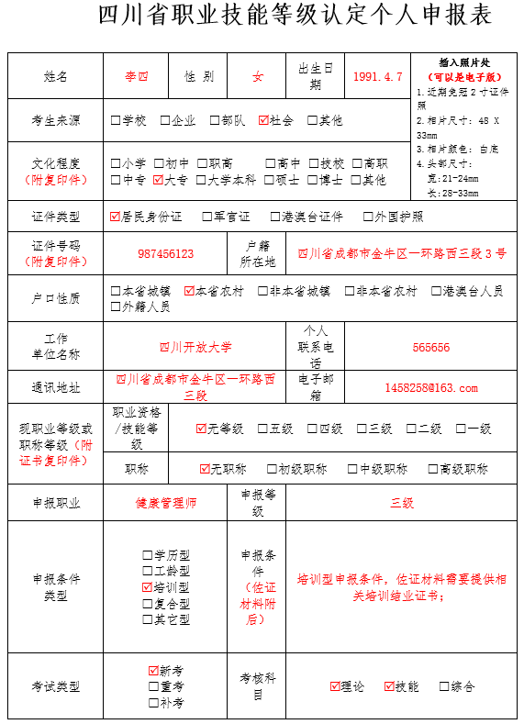
职业技能等级认定个人申报表(2023年版）培训型

Slide 3
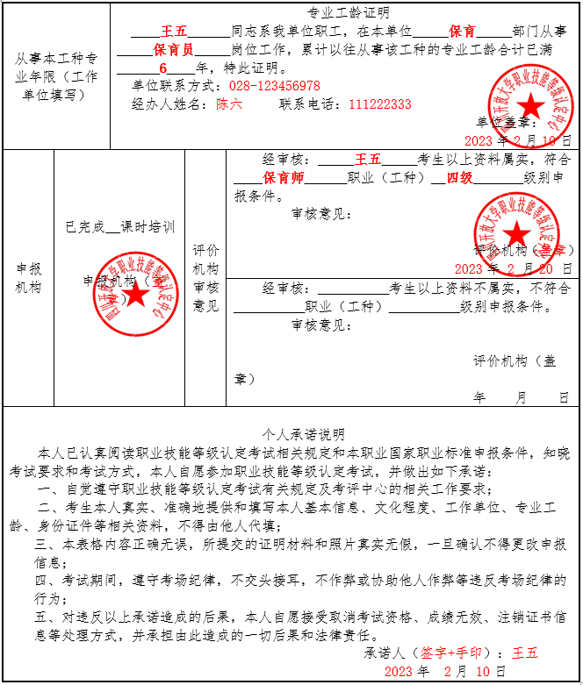
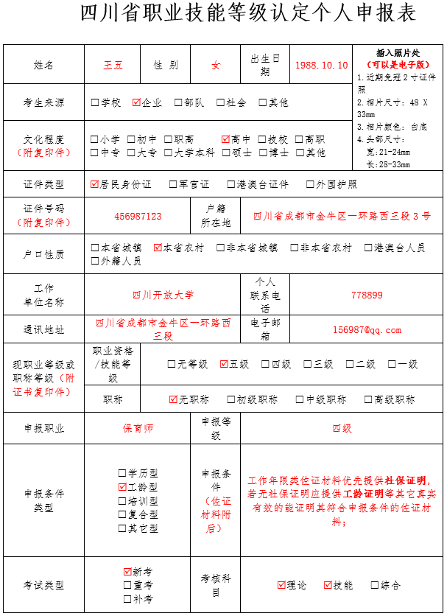
职业技能等级认定个人申报表(2023年版）工龄型

